Slide 1
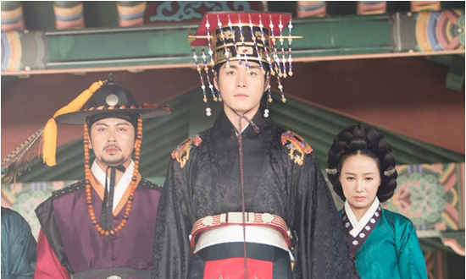
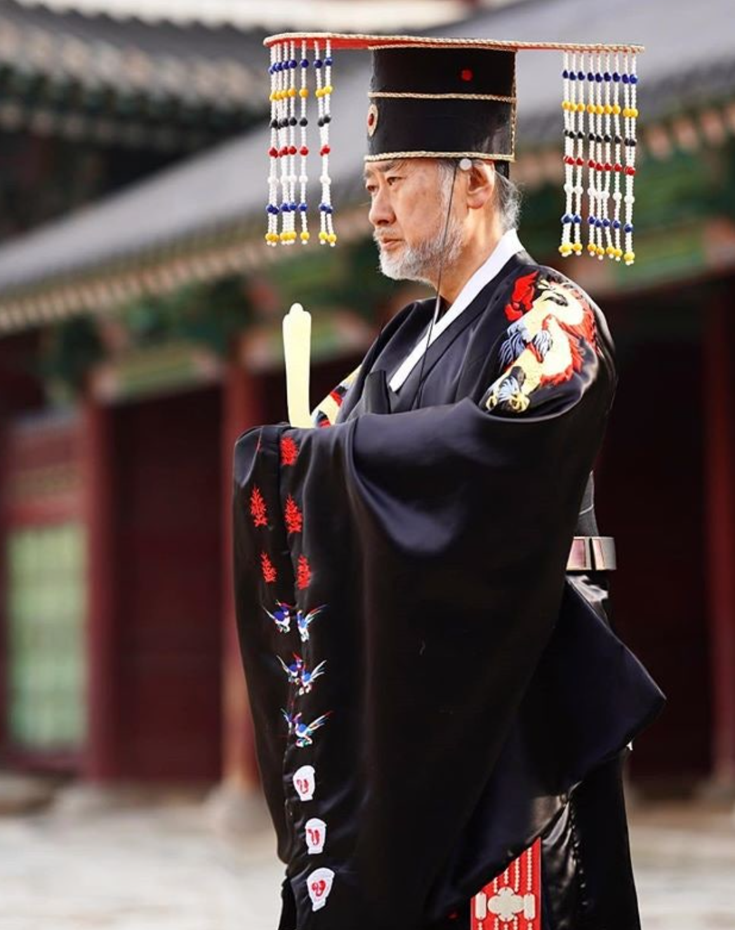
조선시대 왕의 최고 예복, 면복(冕服)
옥중화 (김종학 프로덕션), 모델 김중렬 인스타그램
Notes:
신입사관 구해령 (초록뱀미디어), 옥중화 (김종학 프로덕션)

Slide 2
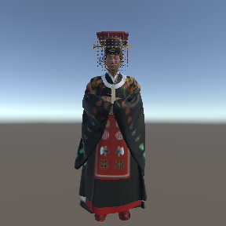
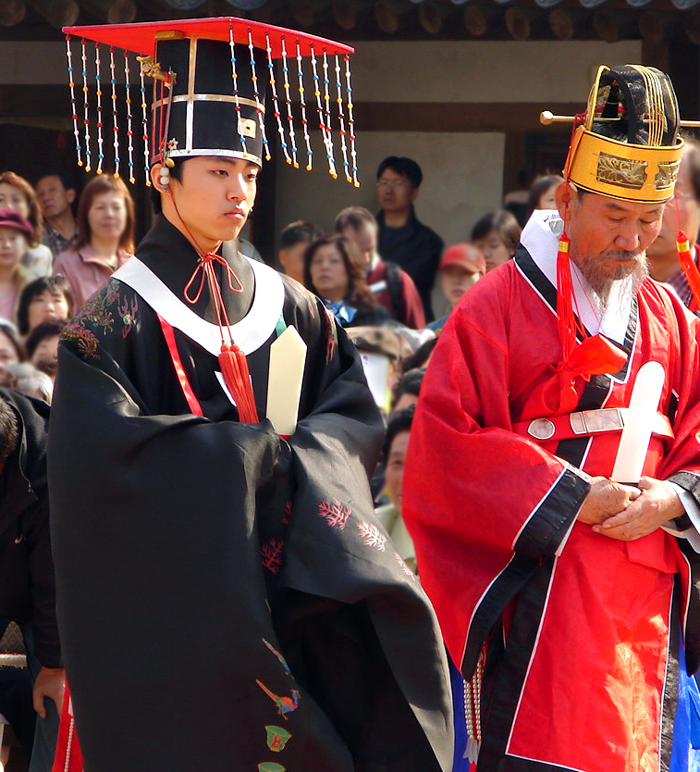
면복(冕服) 개요
조선시대 왕의 최고 공식 예복
왕의 권위와 신분 상징
주요 착용 시기
즉위식, 국가 제사(종묘·사직), 명절(설날·동지)
망궐례(궁을 향해 절하는 의식), 국상(국가 장례) 등
ko.wikipedia.org/wiki/면복 (photo by Steve46814)

Slide 3
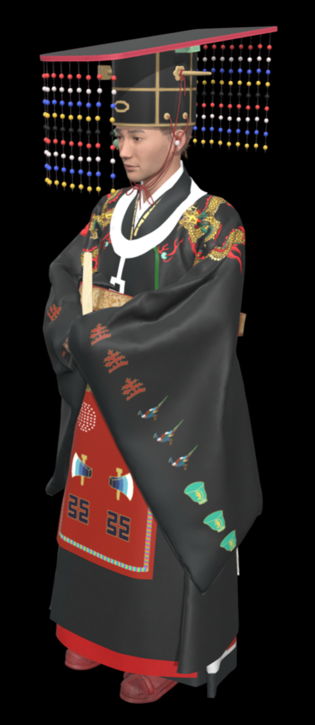
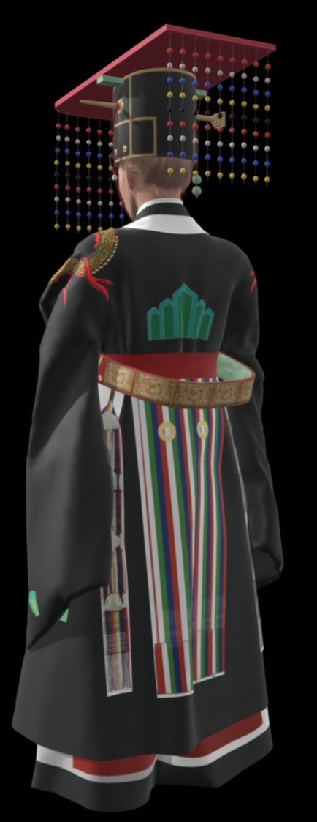
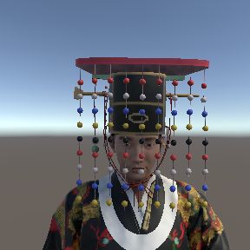
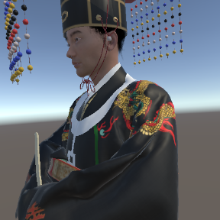
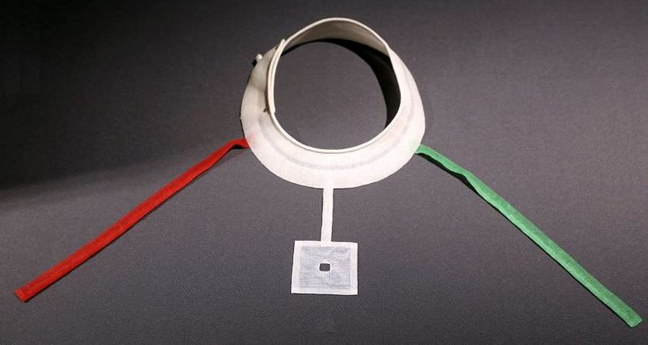
면복(冕服)의 구성
곤복(袞服) - 상의와 하의를 포함한 예복
문양(章紋)으로 지위 표시
면관(冕冠) - 머리에 쓰는 관
앞이 살짝 내려오고 뒤가 조금 들린 형태
앞에 늘어진 구슬 끈(류, 旒)으로 지위 표시
왕은 9류, 왕세자는 8류, 왕세손은 7류
방심곡령(方心曲領) - 목에 거는 장식
제사 때 착용
둥근 윗부분은 하늘, 네모난 아랫부분은 땅을 상징
국가유산청

Slide 4
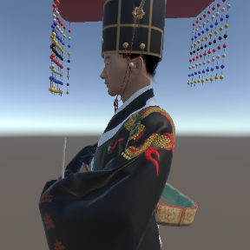
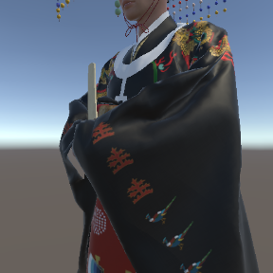
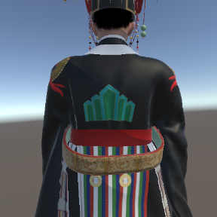
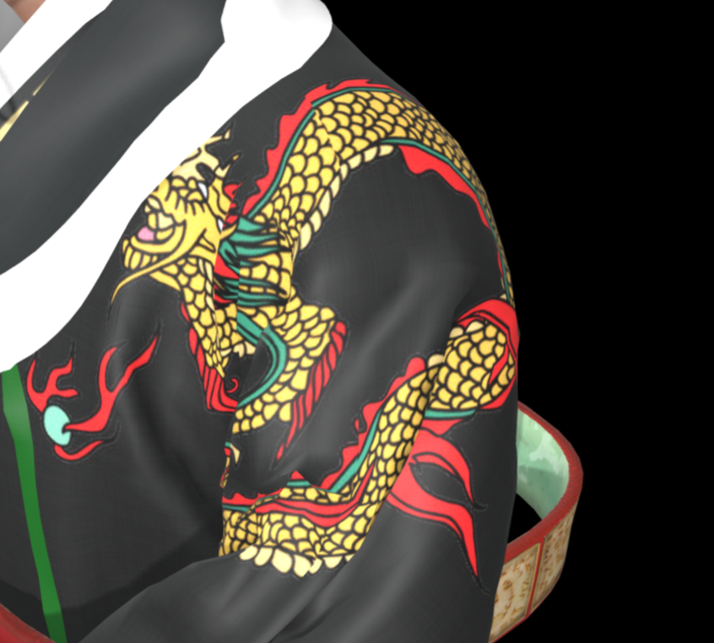
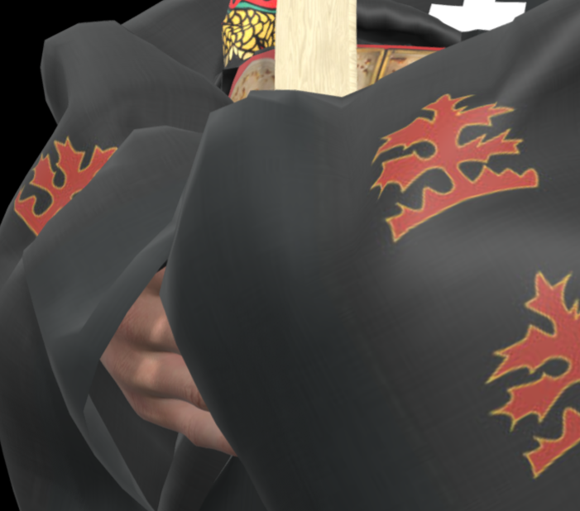
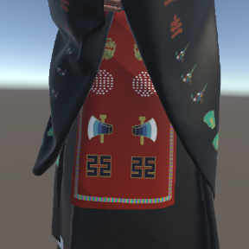
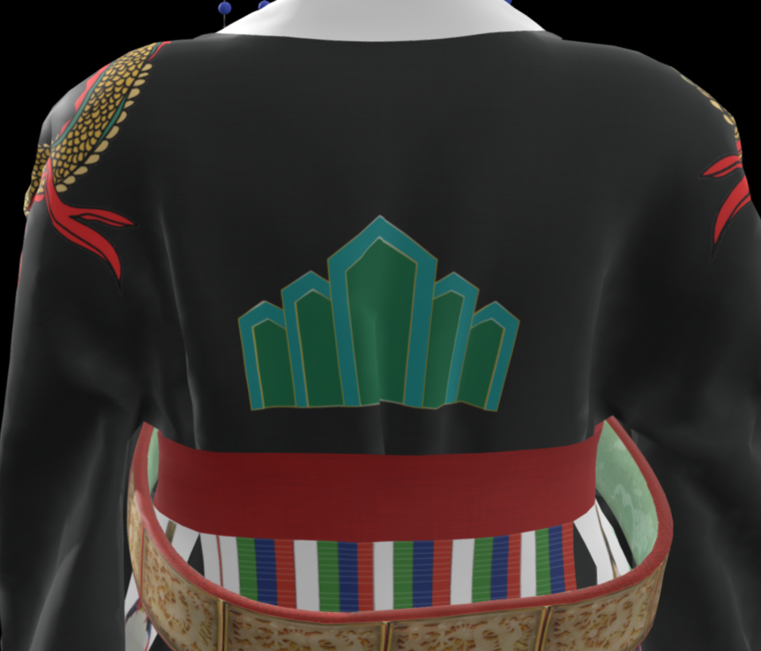

아홉 가지 상징, 9장문(九章紋)
왕의 곤복에 새긴 9가지 무늬 (상의 5개, 하의 4개)
용(龍): 왕의 권위와 신통한 변화의 능력을 상징
화(火, 불꽃): 생산력과 권력의 상징
산(山): 덕과 만물을 기르는 생명의 힘을 상징
보(黼, 도끼): 군주의 결단력과 판단력을 상징
국가유산청
Notes:
https://www.aladin.co.kr/shop/wproduct.aspx?itemid=57037112&partner=bookprice&start=api&srsltid=afmbooru-xsr19qeyftz03bec6pguzu6htvdiktagy1xnajl8wbjozi4
https://dh.aks.ac.kr/Encyves/wiki/index.php/%ED%8F%90%EC%8A%AC(%EC%99%95%EC%8B%A4%EB%82%A8%EC%84%B1)
https://dh.aks.ac.kr/Encyves/wiki/index.php/12%EC%9E%A5%EB%AC%B8#cite_note-3
https://www.kci.go.kr/kciportal/ci/sereArticleSearch/ciSereArtiView.kci?sereArticleSearchBean.artiId=ART001949231

Slide 5
참고 자료 출처
※ 사진과 그림의 출처는 각 슬라이드 왼쪽 아래에 표기하였습니다.
황진영, 이은주 (2014), 종묘대제용 면복의 십이장문 재현에 관한 연구
국립고궁박물관(편) (2011), 왕의 면복(冕服) 복원·복제 제작기술서 제2권 衣·中單, 제3권 裳·蔽膝
https://dh.aks.ac.kr/Encyves/wiki/index.php/왕의_대례복
https://dh.aks.ac.kr/Encyves/wiki/index.php/9장문
https://encykorea.aks.ac.kr/Article/E0018146
http://ko.wikipedia.org/wiki/면복
https://namu.wiki/w/면류관
https://m.blog.naver.com/spacepolis/221868589297
https://blog.naver.com/gold33377/221543338497

Slide 7
Myeon-bok (면복): The King's Ceremonial Robe
옥중화 (김종학 프로덕션), 모델 김중렬 인스타그램
Notes:
신입사관 구해령 (초록뱀미디어), 옥중화 (김종학 프로덕션)

Slide 8
Myeon-bok (면복)
The highest-ranking official ceremonial robe for kings of the Joseon Dynasty
A symbol of the king’s divine authority and status
Worn during major events:
Coronations, ancestral rites
State funerals, major holidays
ko.wikipedia.org/wiki/면복 (photo by Steve46814)

Slide 9
Gon-bok (the Robe)
Includes the upper and lower garments.
Patterns indicate the wearer's status.
Myeon-gwan (the Crown)
A slightly lowered front and a raised back.
Beaded strings signify rank: King: 9 strings, Crown Prince: 8, Crown Prince's Son: 7
Bang-sim-gok-ryeong (the Neck Accessory)
Worn during ancestral rites.
The round top symbolizes Heaven.
The square bottom symbolizes Earth.
국가유산청

Slide 10
The Nine Symbols
The king's robe features nine symbolic patterns (5 on the upper garment, 4 on the lower).
Dragon:
Royal authority, the power of transformation.
Fire: Productivity and power
Mountain:
Virtue and the stability to nurture all life.
Axe: Decisiveness and the power of judgment
국가유산청
Notes:
https://www.aladin.co.kr/shop/wproduct.aspx?itemid=57037112&partner=bookprice&start=api&srsltid=afmbooru-xsr19qeyftz03bec6pguzu6htvdiktagy1xnajl8wbjozi4
https://dh.aks.ac.kr/Encyves/wiki/index.php/%ED%8F%90%EC%8A%AC(%EC%99%95%EC%8B%A4%EB%82%A8%EC%84%B1)
https://dh.aks.ac.kr/Encyves/wiki/index.php/12%EC%9E%A5%EB%AC%B8#cite_note-3
https://www.kci.go.kr/kciportal/ci/sereArticleSearch/ciSereArtiView.kci?sereArticleSearchBean.artiId=ART001949231

Slide 11
References
황진영, 이은주 (2014), 종묘대제용 면복의 십이장문 재현에 관한 연구
국립고궁박물관(편) (2011), 왕의 면복(冕服) 복원·복제 제작기술서 제2권 衣·中單, 제3권 裳·蔽膝
https://dh.aks.ac.kr/Encyves/wiki/index.php/왕의_대례복
https://dh.aks.ac.kr/Encyves/wiki/index.php/9장문
https://encykorea.aks.ac.kr/Article/E0018146
http://ko.wikipedia.org/wiki/면복
https://namu.wiki/w/면류관
https://m.blog.naver.com/spacepolis/221868589297
https://blog.naver.com/gold33377/221543338497

